Slide 1
Diritto pubblico dell’Innovazione e della Sostenibilità Introduzione al corso 2024/2025
Dipartimento di Giurisprudenza

Slide 2
Introduzione al corso
Team e arco narrativo
Percorso
Calendario
Didattica
Metodi di valutazione
Q&A

Slide 3
Team e arco narrativo del corso

Slide 4

Introduzione al corso – Prof. Christian Iaione
Christian Iaione è Professore di diritto pubblico e amministrativo, tiene corsi di Law & Policy of Innovation & Climate Change, Climate-Neutral & Smart Cities per il Dipartimento di Giurisprudenza della Luiss Guido Carli, è direttore del corso di laurea in Law, Digital Innovation and Sustainability, co-direttore del MSc Strategic Management, Innovation & Sustainability, co-direttore di LabGov - LABoratory for the GOVernance of the City as a Commons (una partnership scientifica tra la Luiss University e la Georgetown University). È stato fellow del Netherlands Institute for Advanced Study in the Humanities and Social Sciences (NIAS) e della NYU School of Law. È, inoltre, affiliated fellow dell'Urban Law Center della Fordham University. È stato responsabile scientifico della Luiss per quattro progetti di R&I finanziati dall'UE (Open Heritage, EUARENAS, ENGAGE.EU R&I e AWARE) e da enti pubblici italiani sulla creazione di comunità energetiche e di case di tecnologie emergenti. Ha svolto il ruolo di esperto in progetti finanziati dai programmi UE URBACT e UIA-Innovative Actions ed è membro del partenariato urbano sugli appalti innovativi e responsabili nell'ambito dell'Agenda urbana per l'UE. Coordina il City Science Office del Comune di Reggio Emilia e lo rappresenta all'interno della City Science Initiative della Commissione Europea. Nel 2025 è fellow del The New Institute sul progetto Africapitalism.

Slide 5
Teaching Assistants
Adriano Contardi
PhD Candidate in Law & Business XXXVII Cycle at LUISS University
Email: acontardi@luiss.it
Antonio Persico
Research Fellow at LUISS University
Email: apersico@luiss.it
Davide Testa
PhD Candidate in Law & Business XXXVII Cycle at LUISS University
Email: dtesta@luiss.it
Pier Paolo Zitti
PhD Candidate in Law & Business XXXVII Cycle at LUISS University
Email: pzitti@luiss.it

Slide 6






Arco Narrativo del corso: un viaggio nell’Innovazione Sostenibile (IS)
L’innovazione Sostenibile
Principi/dimensioni, valore e sua cattura, gli attori dell'IS
Strumenti per l’Innovazione Sostenibile – Casi Studio, Settori e Progetti - Criticità
7
8
9
Il rapporto tra scienza, ricerca, innovazione, tecnologie: il ruolo dello Stato e del mercato?
Strumenti: IP/Data per IS, Procurement/partnerships per IS, Finanza per IS, Spazi di IS
Casi Studio, Settori, Progetti
Risultati, criticità e ricerca futura
Modelli di Innovazione: USA, Cina, Africa, Israele
Il modello UE: da I a IS a SC?
Principi/dimensioni dell'IS
Valore e Meccanismi di cattura del valore nell'IS
Gli attori dell'IS

Slide 7
Come funziona il corso?
Dettagli sul corso Diritto pubblico dell’Innovazione e della Sostenibilità

Slide 8
Dettagli del Corso – Calendario
Il corso dura 13 settimane a partire dal 3 febbraio fino al 6 maggio
Le lezioni si terranno
Lunedì in presenza dalle 17:00 alle 18:30
Martedì in presenza dalle 10.30 alle 12.00

Slide 9
Dettagli del corso Diritto Pubblico dell’Innovazione e della Sostenibilità - Lezioni e Seminari
Attraverso questo corso lo studente potrà apprendere le basi del rapporto tra Scienza, Ricerca, Innovazione e Sostenibilità. Il corso verterà e analizzerà (con un taglio interdisciplinare) le politiche pubbliche (nazionali ed euro-unitarie) più rilevanti sui temi dell'innovazione e della sostenibilità.
Il corso si concentrerà sull'analisi dei casi di studio rilevanti nei settori più rilevanti per l'incrocio tra innovazione e sostenibilità (ad esempio, energia, mobilità, trasporti e urbanistica, salute e biotecnologie, finanza sostenibile e fintech, aerospazio e foodtech). Inoltre, il corso stimolerà la discussione in classe sugli strumenti del diritto dell'innovazione e sulle politiche pubbliche nazionali ed europee che orientano allo sviluppo sostenibile l'innovazione, come i programmi europei di finanziamento alla ricerca e innovazione o alla coesione territoriale, gli appalti pubblici strategici e gli investimenti sostenibili.
Questo corso può contare su un ecosistema più ampio che si compone di realtà innovative quali: Luiss LIFE- Law and Investment on Future and Earth, Luiss BILL-Blockchain, Artificial Intelligence and digital innovation Law Lab, Luiss LabGov – LABoratory for the GOVernance of the City come Commons, EU City Science Initiative, House of Emerging Technologies in Rome, AgID - Agenzia Italiana per la Digitalizzazione e molte altre aziende e PA, oltre a progetti di R&I nazionali e comunitari (EUARENAS.EU, ENGAGE R&I, AWARE-EU.EU, PED4ALL).

Slide 10
Materiali didattici e lezioni online
Il metodo del corso è laboratoriale: si collabora, si co-crea e co-produce conoscenza prima, durante e dopo la lezione
Prima di ogni lezione (al più tardi entro il venerdì mattina precedente alla lezione) saranno disponibili materiali di lettura, dispense e presentazioni che coprono ciascuno degli argomenti specifici affrontati durante il corso: controlla la piattaforma LUISS Learn!
Tutte le letture sono qualificate come «consigliate», salvo una che sarà identificata come obbligatoria (particolarmente importante per i non frequentanti); è opportuno tuttavia arrivare in classe con una conoscenza dei temi oggetto della lezione; specie nelle lezioni del lunedì che verranno introdotte dal docente per avviare e stimolare una discussione con/tra gli studenti i cui interventi spontanei verranno valutati come parte integrante del percorso di valutazione progressiva del corso
Resta inteso che in assenza di interventi spontanei saranno il docente o i collaboratori di cattedra a porre domande agli studenti sugli argomenti del giorno per stimolare la co-creazione

Slide 11
Esercitazioni 4 febbraio – 11 febbraio
Le lezioni del 4 e 11 febbraio verranno strutturate come esercitazioni di carattere pratico volte a fornire agli studenti le capacità di base per condurre delle attività di ricerca composite nell’ambito delle scienze sociali, da intendersi come skills fondamentali per il modello problem based, nonché punto di partenza metodologico e pratico necessario sia per il lavoro di tesi che ciascuno studente dovrà affrontare sia per il proficuo svolgimento di qualsivoglia professione intellettuale legata al contesto delle scienze sociali.
Segnatamente:
4 febbraio sotto la guida del Prof. Iaione e una parte del gruppo di ricercatori di Luiss LabGov illustreranno agli studenti le modalità di ricerca sulle banche dati giuridiche (nazionali ed internazionali) con particolare riferimento alle decisioni delle principali Corti italiane ed europee: i) Corte di Cassazione; ii) Consiglio di Stato; iii) Corte europea dei diritti dell’uomo; iv) Corte di Giustizia dell’Unione Europea.
11 febbraio sotto la guida della Dr.ssa Anna Berti Suman e dei TAs verranno illustrate agli studenti strumenti di analisi empirica del diritto

Slide 12
Metodologia
La metodologia didattica prevede un approccio strutturato, che si sviluppa su due momenti distinti, il lunedì e il martedì, con l’obiettivo di combinare dialogo, approfondimento e pensiero critico.
Lunedì: Research Seminar > Dialogo e co-creazione
Un membro del team, un docente, un dottorando, un ospite introduce l’argomento attraverso una presentazione supportata da slide preparate dal team
Ogni intervento mira ad approfondire un aspetto specifico o a proporre un’interpretazione critica della tematica esposta
Momento di co-creazione: Dopo gli interventi, si apre uno spazio per interventi di co-creazione, dove il team e la classe possono proporre spunti di riflessione, domande o sollevare ulteriori temi correlati.
Wrap-up finale: Si riassumono da parte degli studenti i punti salienti emersi durante la discussione e si propongono conclusioni aperte, che possono servire come stimolo per il laboratorio del giorno successivo.

Slide 13
Research seminars
Principi - sostenibilità o iniziativa economica?
Principi - transizione giusta o sviluppo integrato?
Principi - risultato o DNSH?
Principi - innovazione o quinta libertà?
Soggetti - Stati, Regioni, Enti locali? (10 febbraio)
Soggetti - Autonomie scientifiche, universitarie o scuole?
Soggetti - Autonomie sociali o civiche?
Soggetti - Autonomie private: start up, aziende sostenibili, investitori istituzionali
Settori - QC/AI/Cloud/Aerospazio/Materiali critici
Settori - Bioeconomy/Life Sciences
Settori - Trasporti/Energia
Settori - Urbanistica/Immobiliare
Settori - Acqua/Cibo/Rifiuti/Economia circolare

Slide 14
Laboratorio di pensiero critico
Il martedì è dedicato al confronto critico mediante un Oxford-style debate, che segue una struttura precisa:
1) Il team dei dottorandi seleziona una sentenza, una politica pubblica, ecc. su un tema chiave che sarà al centro del dibattito.
2) I debaters (singolarmente o in coppia a seconda della partecipazione) vengono incaricati di sostenere tesi opposte in merito al tema chiave
3) Introduzione degli argomenti da parte di ciascuno dei debaters (min 20 - max 25 minuti ciascuno). Ogni debater introduce la propria posizione con una presentazione chiara e argomentata, supportata da riferimenti a sentenze, principi o teorie rilevanti, leggi, evidenze empiriche come dati scientifici.
4) Scambio tra i debaters (5+5 per max 20 minuti). Si apre un confronto diretto tra le due posizioni, moderato dal team. Questa fase consente ai debaters di replicare alle argomentazioni della controparte e approfondire punti critici.
5) Q&A (10 minuti). L’audience e il team di moderazione intervengono con domande mirate e contributi per contribuire alla ulteriore riflessione e chiarire aspetti controversi. L’obiettivo è coinvolgere tutti i partecipanti nel dialogo, incentivando il pensiero critico e la partecipazione attiva di tutta la classe
6) WRAP-UP: il team sintetizza i risultati del dibattito (punti di condivisione o di estrema divisione; nuove acquisizioni) e individua i nodi irrisolti che richiedono ulteriore investimento sulla riflessione e il dialogo

Slide 15
Linee guida per il laboratorio di pensiero critico
Il team assisterà con orario di ricevimento dedicato nella preparazione e gestione del laboratorio. Gli elementi chiave del dibattito sono:
Sintesi del tema o della sentenza oggetto del dibattito.
Argomentare e strutturare la propria tesi: il problema, la propria ipotesi, i dati e argomenti a favore della propria ipotesi, i risultati, anticipare eventuali critiche anche in vista delle repliche
Strutturare in modo preciso tempo per ogni fase del dibattito.

Slide 16
Criteri di Valutazione

Slide 17
Criteri di Valutazione
Il sistema di valutazione è strutturato in tre componenti principali, ciascuna con un massimo di 10 punti, per un totale di 30 punti complessivi:
Partecipazione (quantitativa)
Co-creazione (qualitativa)
Performance nel dibattito (quali-quantitativa)

Slide 18
Partecipazione – fino a 10 punti
Presenza alle lezioni – fino a 10 punti
La presenza è considerata un requisito fondamentale per essere valutato come "frequentante" e soprattutto per partecipare attivamente al corso. Non basta essere nella stanza.
Soglia minima: È necessario partecipare ad almeno il 70% delle lezioni per essere considerati "attending".
Distribuzione del punteggio:
10 punti: Partecipazione al 100% delle lezioni (presenza totale)
8-9 punti: Partecipazione compresa tra l’85% e il 99%
6-7 punti: Partecipazione compresa tra il 70% e l’84%
0-5 punti: Partecipazione inferiore al 70% (non classificati come "frequentanti")
Rilevazione della presenza: Le presenze verranno registrate a ogni incontro (sia lunedì che martedì) attraverso un registro elettronico su Luiss Learn.

Slide 19
2. Co-creazione in classe o a latere – fino a 10 punti
La co-creazione premia l’attività partecipativa e creativa degli studenti, sia durante le lezioni sia attraverso contributi esterni.
Criteri di valutazione:
Partecipazione attiva in classe: Interventi durante le discussioni, suggerimenti utili, contributi critici o collaborativi.
Contributi scritti o digitali: elaborazione di contenuti di qualità (es. ricerche, slide, mappe concettuali, contributi scritti, commenti a sentenze, ecc.) condivisi con il gruppo o con il team.
Progetti speciali: Partecipazione a o organizzazione di workshop, seminari, sviluppo di materiali extra come podcasts, video, blogs, ecc. sui temi del corso.
Distribuzione del punteggio:
10 punti: Contributi eccellenti e costanti, sia in classe che a latere, che dimostrano iniziativa, originalità e profondità.
8-9 punti: Contributi di buona qualità, frequenti e coerenti.
6-7 punti: Contributi discreti, sporadici ma rilevanti.
0-5 punti: Contributi poco significativi o assenti.

Slide 20
3. Performance nell'Oxford-style debate – fino a 10 punti
Il dibattito settimanale (Oxford-style debate) è un elemento centrale per la valutazione, poiché richiede preparazione, capacità argomentativa e pensiero critico.
Criteri di valutazione:
Preparazione: Comprensione della tesi, robustezza della ricerca e delle fonti (sentenze, dottrina, dati, ecc.), qualità delle argomentazioni.
Efficacia comunicativa: Capacità di esprimere idee in modo chiaro, persuasivo e ben strutturato.
Gestione del confronto: Capacità di rispondere alle obiezioni della controparte e di sostenere la propria posizione con flessibilità e coerenza.
Coinvolgimento nel Q&A: Capacità di interagire con l’aula e rispondere alle domande in modo pertinente.
Contributo conclusivo: Sintesi e forza degli statements finali.
Distribuzione del punteggio:
10 punti: performance eccellente in tutte le aree (preparazione, comunicazione, gestione, dibattito).
8-9 punti: Buona performance complessiva, con alcune aree di forza evidenti.
6-7 punti: Performance discreta, con margini di miglioramento.
0-5 punti: Performance insufficiente, caratterizzata da scarsa preparazione o partecipazione limitata.

Slide 21
Criteri di valutazione – Studenti non frequentanti
La valutazione degli studenti non frequentanti (ossia di coloro che non raggiungono la soglia del 70%) si svolgerà sulla base di un test scritto e di una discussione orale sulle letture obbligatorie. In aggiunta sarà valutata ogni iniziativa, contributo, progetto, attività di co-creazione svolto dagli studenti non frequentanti.

Slide 22
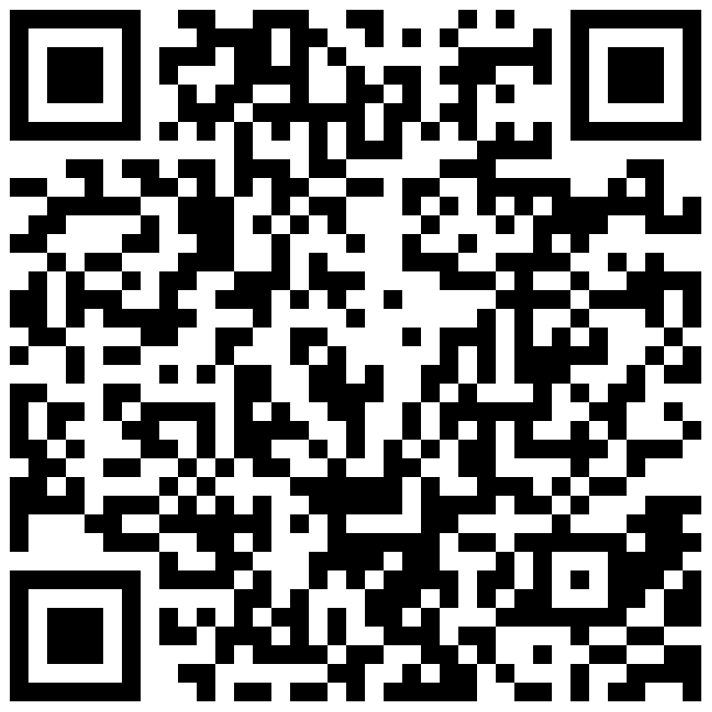

Slide 23
Q & A

Slide 24
Contatti e orario di ricevimento
Professore:
Christian Iaione – ciaione@luiss.it (dopo le lezioni, preferibilmente il martedì)
Collaboratori di Cattedra:
Adriano Contardi – acontardi@luiss.it
Antonio Persico – apersico@luiss.it
Davide Testa – dtesta@luiss.it
Pierpaolo Zitti – pzitti@luiss.it

